Slide 1
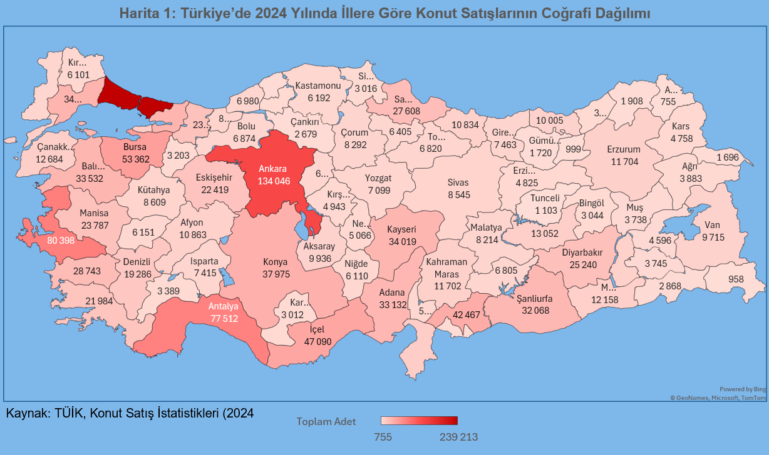

Slide 2
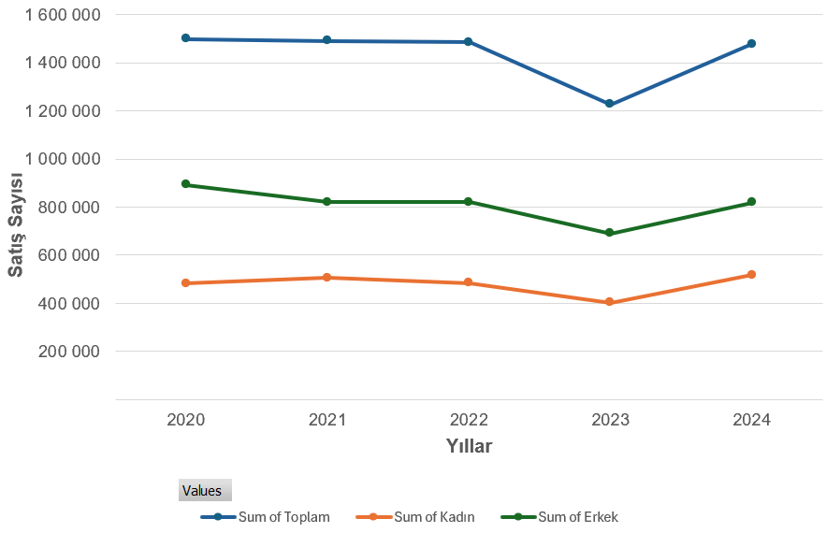
Grafik 1: 2020–2024 Yılları Arasında Toplam, Kadın ve Erkek Konut Satın Alma Eğilimleri

Slide 3
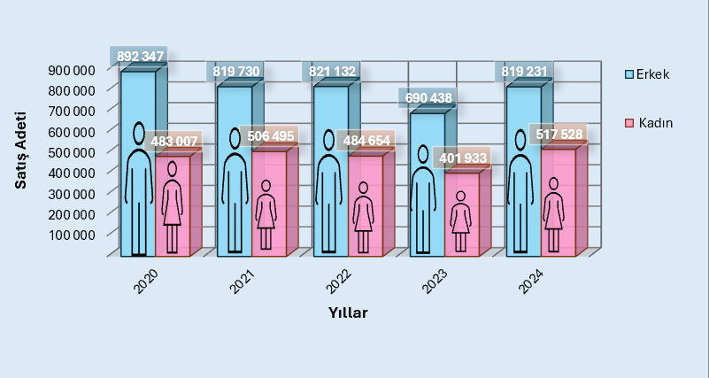
1️⃣ Kadın ve Erkek Konut Sahipliği Oranlarının Zaman İçindeki Değişimi (2020–2025)

Slide 4
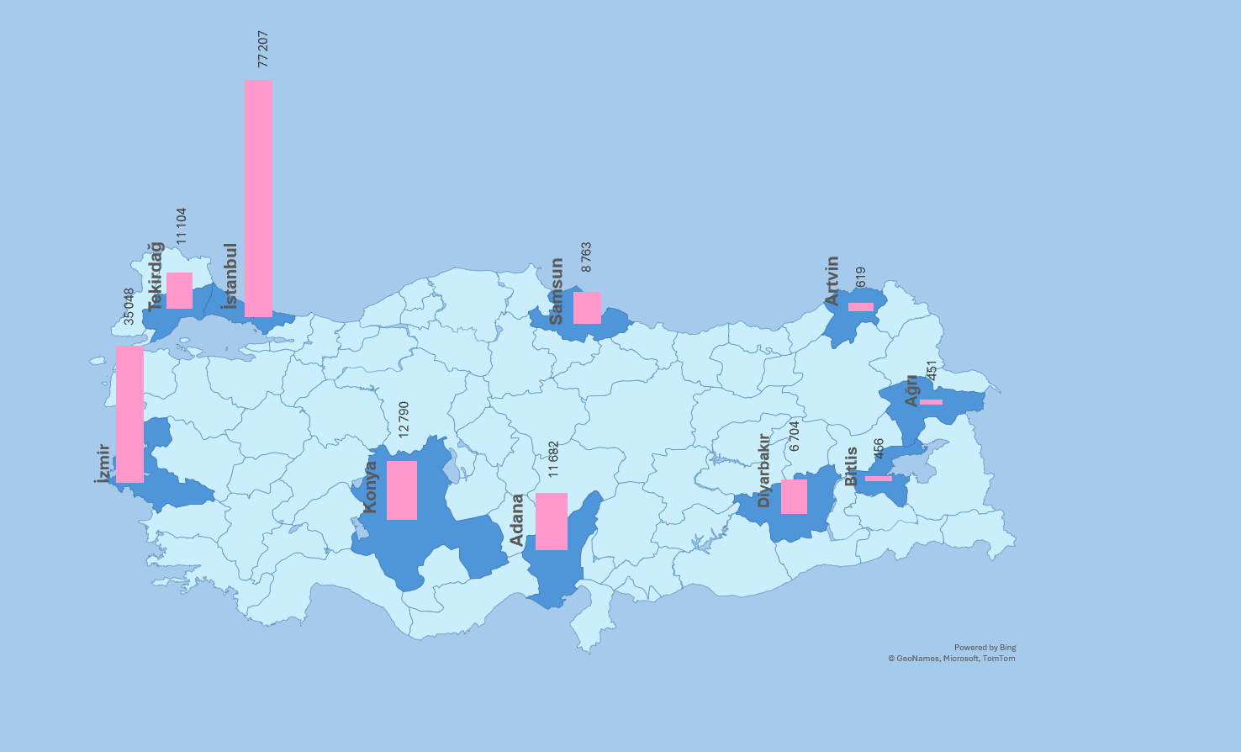

Slide 5
Grafik 3: 2020–2024 Yılları Arasında Yabancılara Yapılan Konut Satışlarının Yıllık Oransal Dağılımı

Slide 6
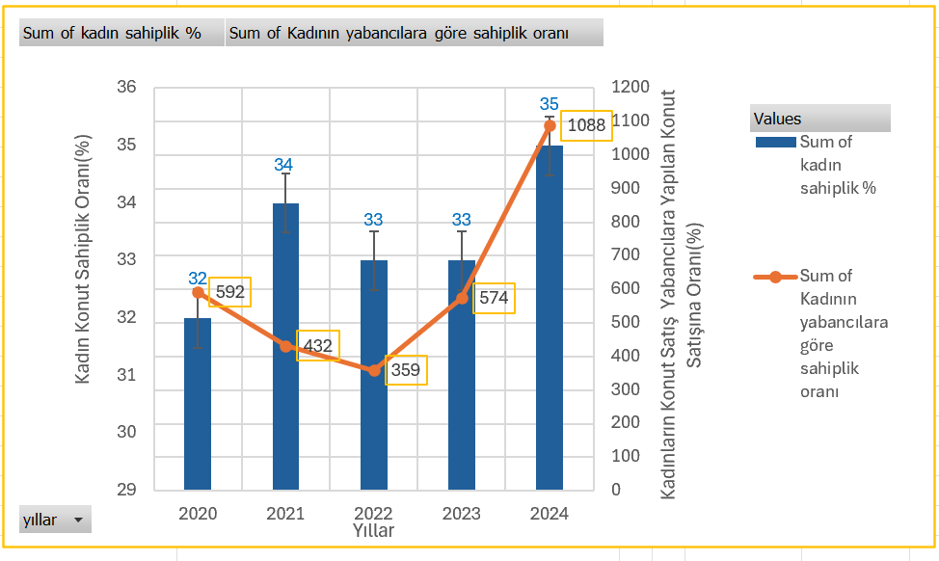

Slide 7
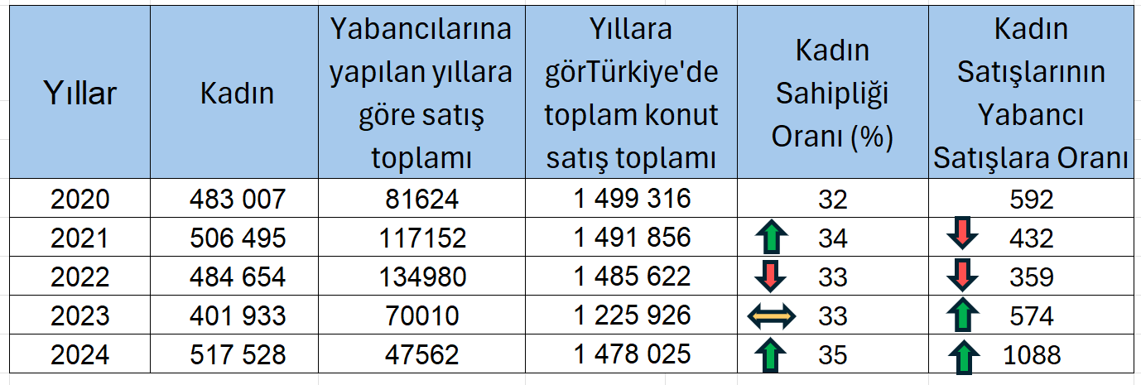

Slide 8
